Slide 1


Filmajánló Alkalmazás Android Studio
Készítette: Bekő Virág, Dormán László, Barna Loránd László

Slide 2

Projekt leírása
Kezdőlap
(Navigációs lehetőség a bejelentkezés és a regisztráció között).
Regisztrációs felület, ahol a felhasználó fiókokat hozhat létre.
Bejelentkezés felület, ahol a felhasználó beléphet a fiókjába.
API adatbázisból történő film lekérések.
Kedvenc filmek hozzáadása a listánkhoz.
Filmek értékelése
(1-5)
Film ajánlása
(random film)
Watchlist-hez film hozzáadása, és megtekintése.
Beállítások ahol a felhasználó személyre szabhatja az alkalmazását

Slide 3
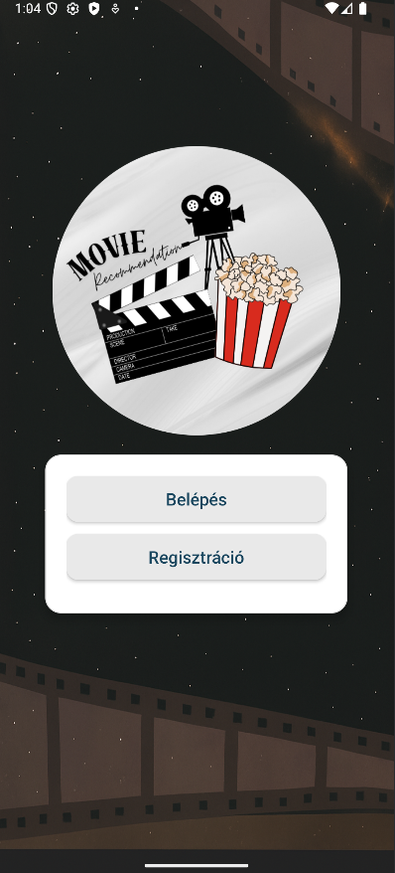
Főoldal
Amikor elindítjuk az alkalmazást egy egyedileg tervezett modern design fogadtat minket ahol…
Két funkció közül lehet választani:
Bejelentkezés
Regisztráció

Slide 4
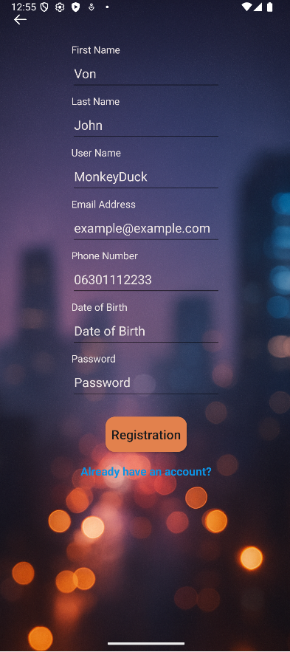

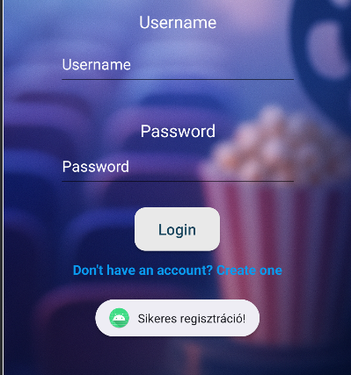
Regisztráció
Ha nincs felhasználói fiókunk létre kell hozni egyet.
Regisztrációs fülnél létre hozhatunk egy új fiókot.
Ahol a mezők kitöltött példákkal fogadnak.
Kitöltést követően a regisztrációt véglegesíteni kell.
Registration gombra kattintva véglegesíthetjük a fiók létrehozását.
Sikeres regisztráció esetén átnavigál minket a bejelentkezéshez.
Ha mégis lenne felhasználónk akkor:
Lehetőségünk van egyből a bejelentkezés fülre navigálni.
A regisztrációs gomb alatti linkkel, vagy a vissza nyíl segítségével

Slide 5
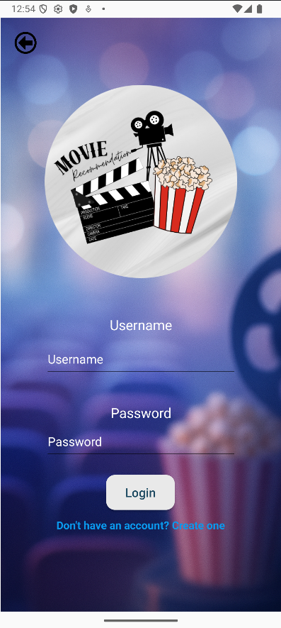
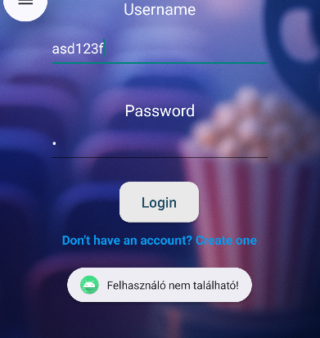
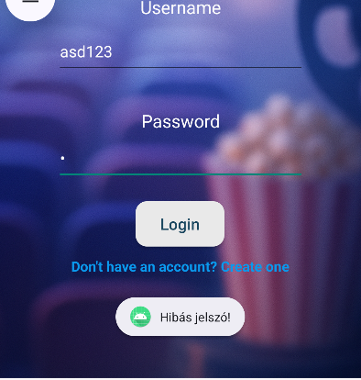
Bejelentkezés
Regisztráció után, bejelentkezhetünk az appba.
Ha nem létező felhasználót próbálunk megadni
akkor nem tudunk belépni a felületre.
Illetve ha hibás jelszót adunk meg akkor szintén
egy hiba üzenet fogad minket és nem tudunk
belépni a felületre.
Viszont ha az adatokat helyesen adjuk meg akkor
beléphetünk az alkalmazásba és használhatjuk az
app által kínált lehetőségeket.
Hogyha mégse lenne felhasználó fiókunk az se
probléma, mert a Login gomb alatti link átnavigál
a regisztrációs felületre.

Slide 6
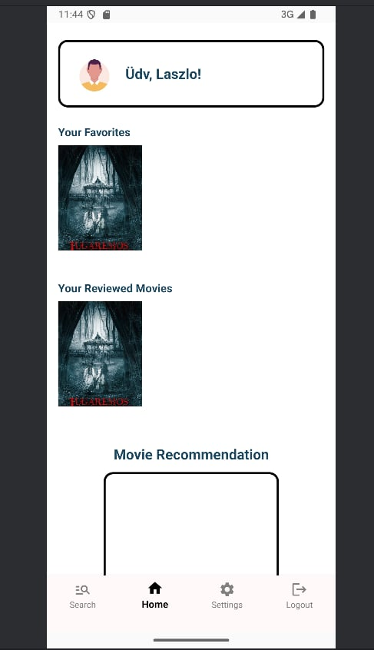
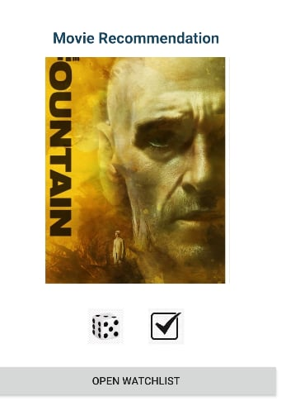
Home felület
Bejelentkezést követően a Home felületre kerülünk, ahol egy Tab Bar segítségével tudunk az applikáció között navigálni.
A home felületen üdvözlik a felhasználót, láthatjuk a kedvenc filmjeinket, illetve az értkelt filmeket.
Illetve a felahasználó kérhet film ajánlást a programtól alatta és elmentheti a watchlistbe.

Slide 7
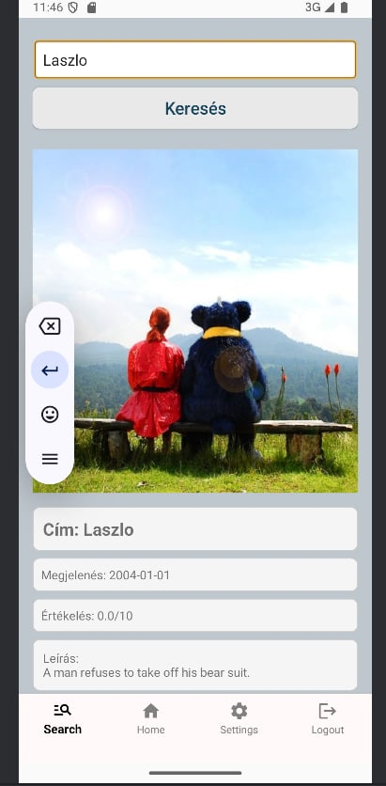
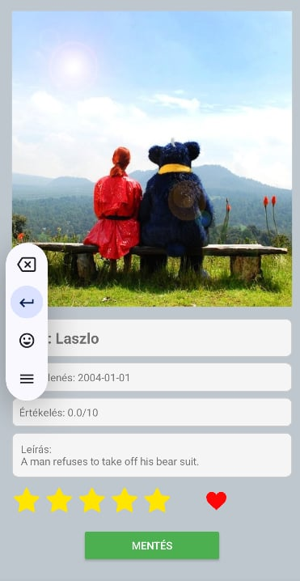
Api keresés
Az api segítségével itt lehet a filmek között keresni, illetve értékelni és elmenteni a kedvencek közé

Slide 8
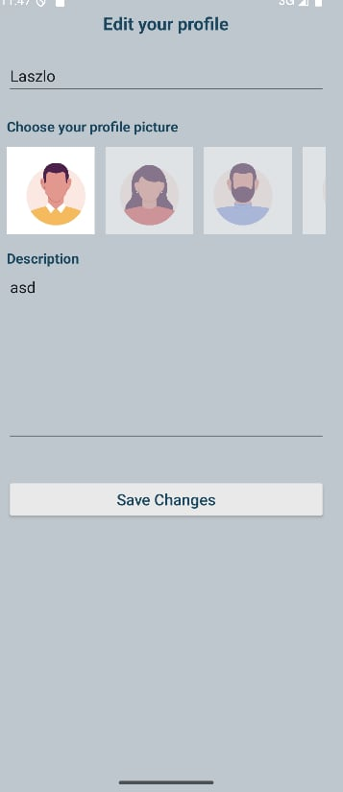
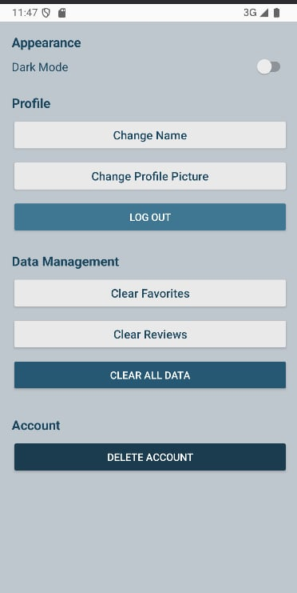
Beállítások
Beállításoknál lehetőségünk van név változtatásra
Profilkép beállítására
Kilépni az appból
Törölni a kedvenceket
Törölni az értékeléseket
Vagy mindent törölni egyszerre
Illetve a felhasználó törlése

Slide 9

Összefoglalás
Amikről szó esett:
Főoldal
Regisztráció
Bejelentkezés
API adatbázis hívás
Film értékelés / ajánlás
Watchlist hozzáadása
Beállítások

Slide 10
Köszönjük a figyelmet!

